Slide 1

FFWW_HMI プロジェクト報告書 ～企画編～
2016/04/25
株式会社ゆめみ

Slide 2
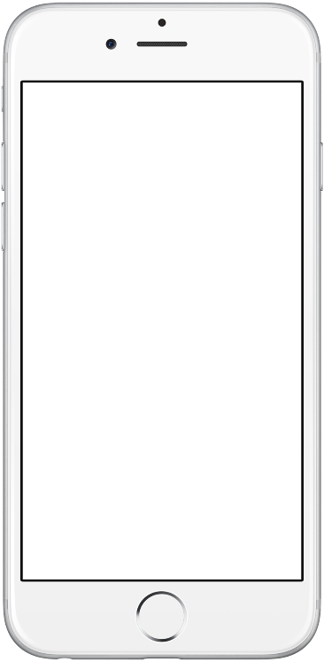
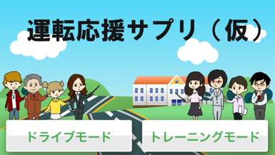
目的『主体的成長を促す運転コーチングアプリ』
運転の主体的成長・補助を想像させる「応援」と「サプリ」の2つの単語で構成
「応援」
トレーナーは、教習所の指導する立場ではなく、運転が上手くなる応援する立場。
「サプリ」
サプリメントは摂取しなくても生きていけるが、摂取することで不足した部分を補い、身体を整えてくれる存在。

Slide 3
このアプリの世界観に合う
「トーン＆マナー」「キャラクター」
を検討

Slide 4
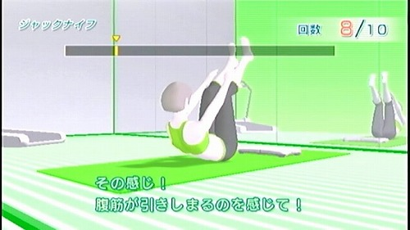
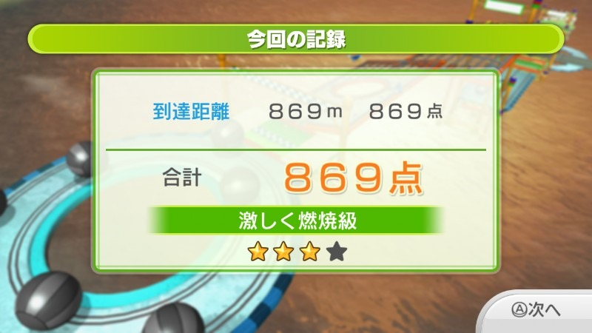
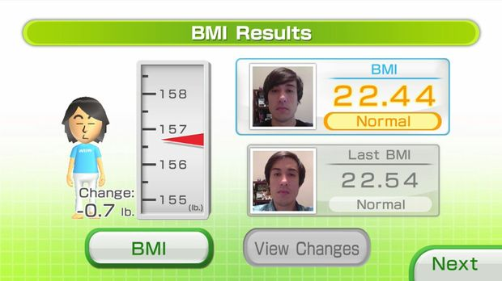
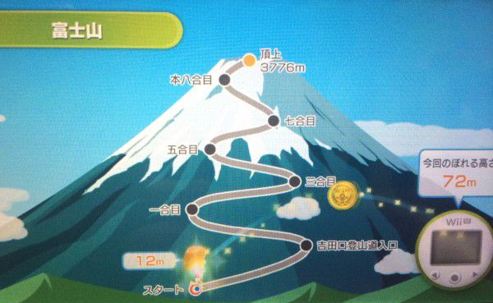
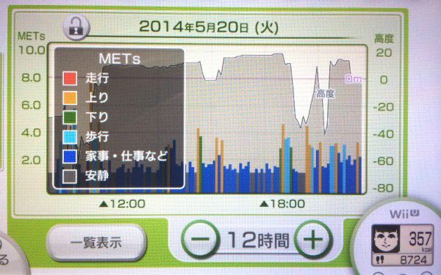
方針：WiiFit風(優しい緑色、シンプル)
トンマナ(トーン＆マナー)
デザインやキャラクターの一貫性を保つための設定
Wii Fit
Wii Fit U フィットメーター

Slide 5





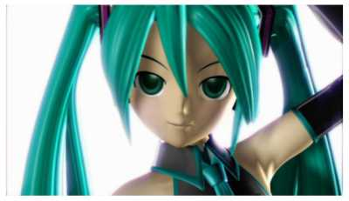





方針：2Dイラスト、2-4等身
キャラクターデザイン設定
描き方の種類
ドット
2Dイラスト
トゥーン
3Dポリゴン
非現実
現実
2等身
3等身
4等身
5等身
8等身

Slide 6

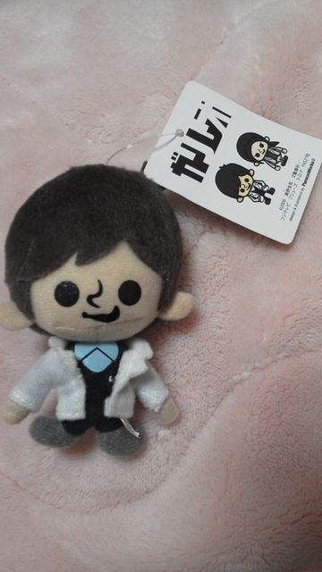
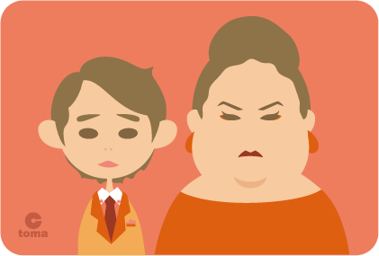
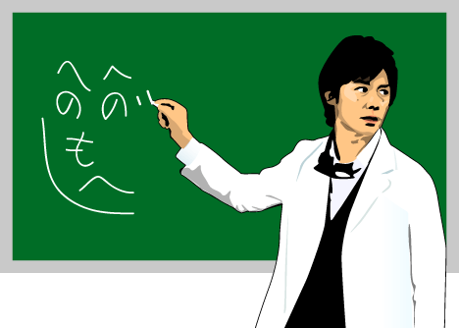
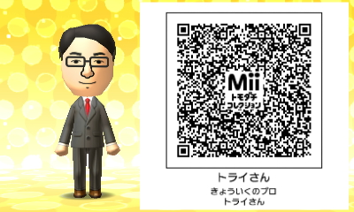


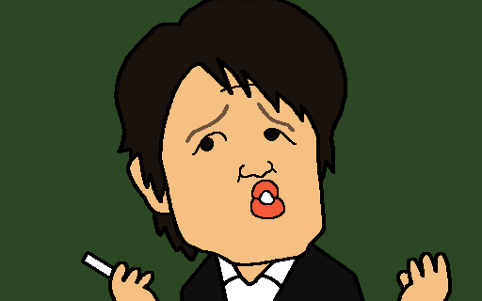

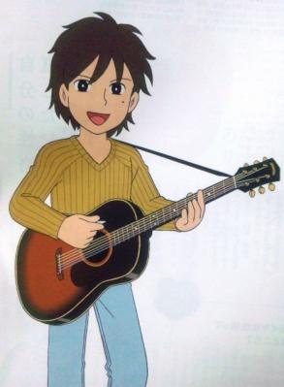
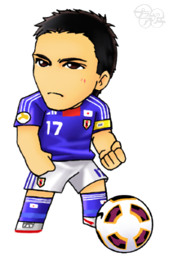
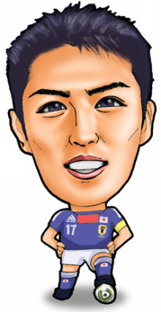

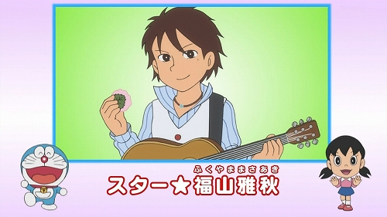
方針：人間をデフォルメ、表情豊かに
キャラクターデザイン設定
イラストの人間味濃度
非現実 デフォルメ
現実 リアル
アニメすぎる
リアルすぎる

Slide 7
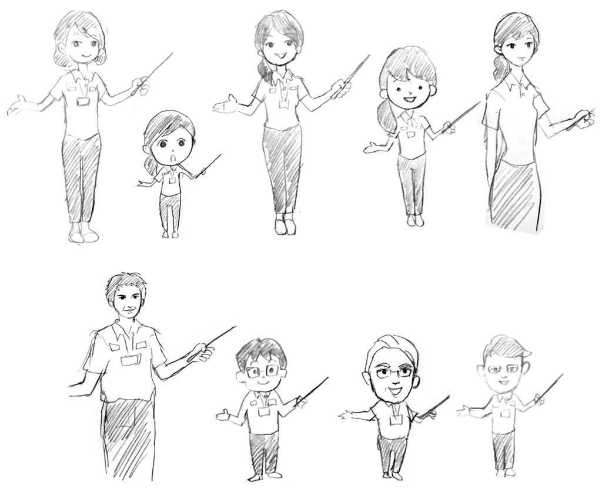
キャラパターン

Slide 8
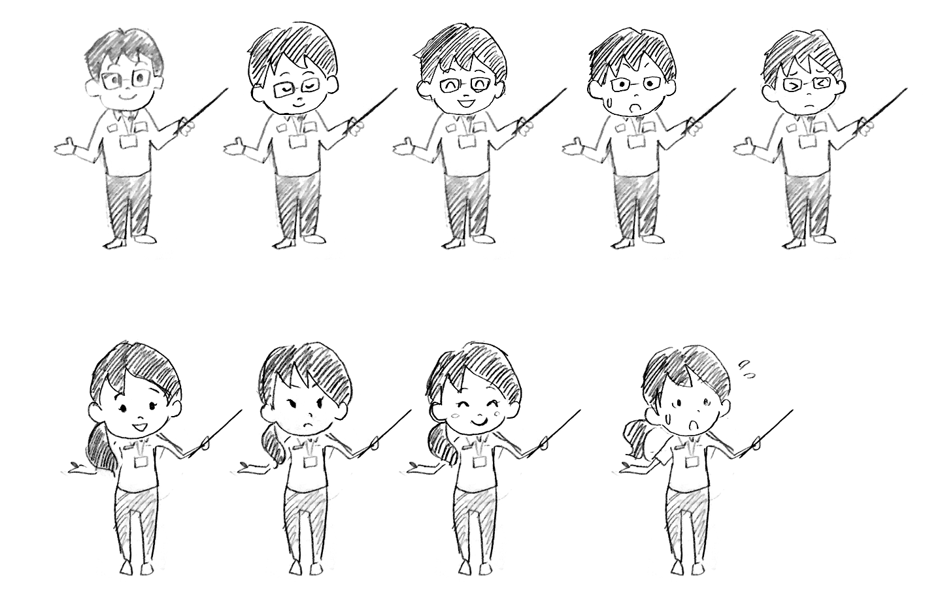
表情パターン

Slide 9
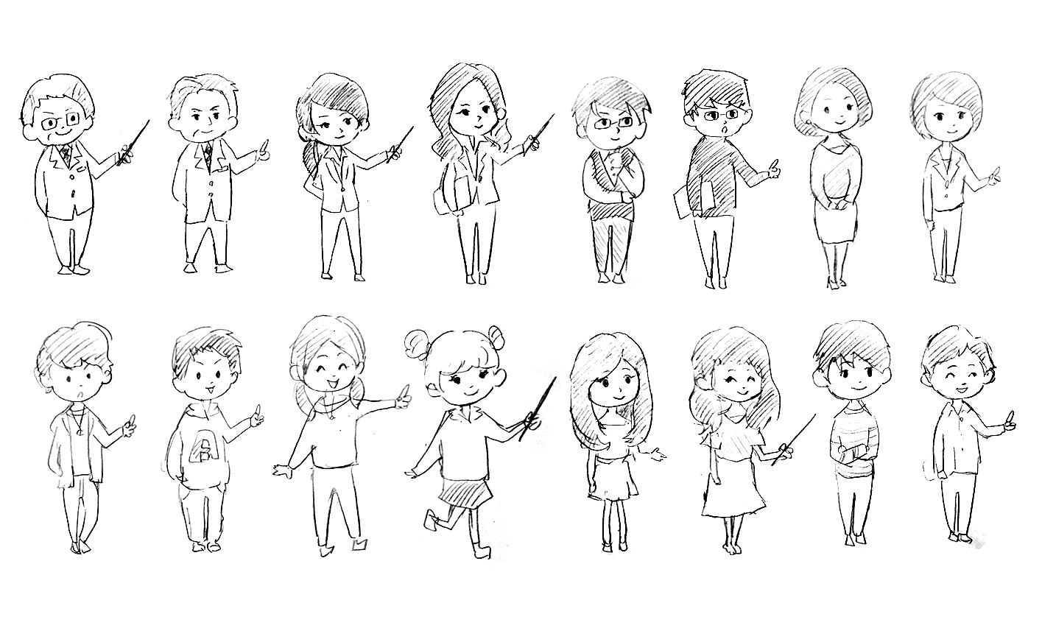
コントローラー
アナライザー
プロモーター
サポーター

Slide 10
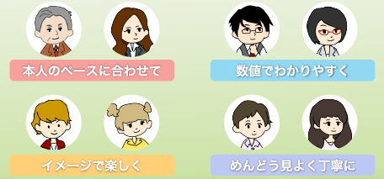
8人のトレーナー
それぞれタイプ（教え方）の違うキャラクターを用意し
ドライバーが自分で１名選択する

Slide 11
8人のトレーナーから
選んだ1名と一緒に
正しく優しい運転を身につけよう

Slide 12
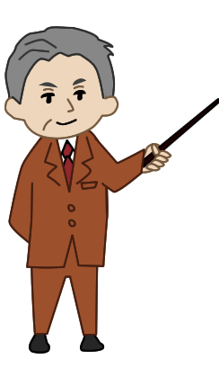

コントローラー
本人のペースに合わせて
芳賀 修
はが おさむ
狭山 恵美
さやま めぐみ
運転は、あなただけの世界ではありません。
助手席・歩行者・他の車に優しい運転を見につけましょう

Slide 13
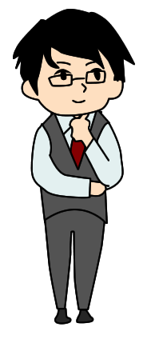
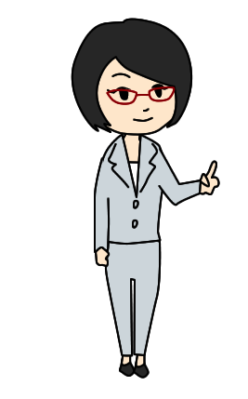
アナライザー
数値でわかりやすく
速見 和也
はやみ かずや
鷹栖 裕子
たかす ゆうこ
仕組みが分かれば、運転は怖くありません。
しっかり学習してステップアップしていきましょう

Slide 14
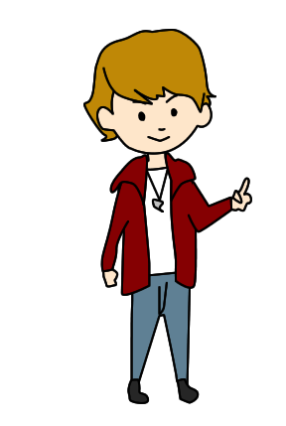
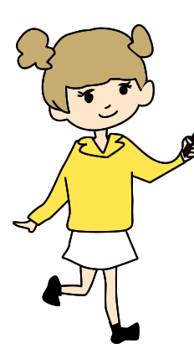
プロモーター
イメージで楽しく
朝霞 亮
あさか りょう
小川 愛
おがわ あい
慣れれば誰でも運転はうまくなるんです。
どんどん運転して、覚えていきましょう

Slide 15
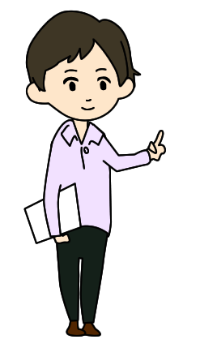

サポーター
めんどう見よく丁寧に
塩谷 直樹
しおや なおき
青山 香織
あおやま かおり
安全な運転ができれば、みんな安心ですよね。
私と一緒に頑張っていきましょう。

Slide 16

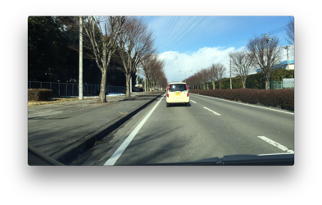

運転中のアドバイス
運転状況を計測して、音声でアドバイスをする
その調子です
もうちょっと離れましょう

Slide 17
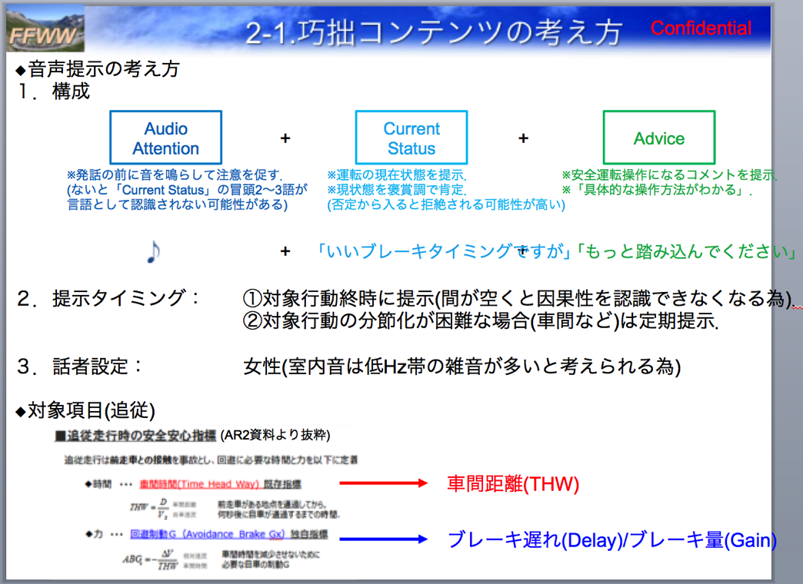
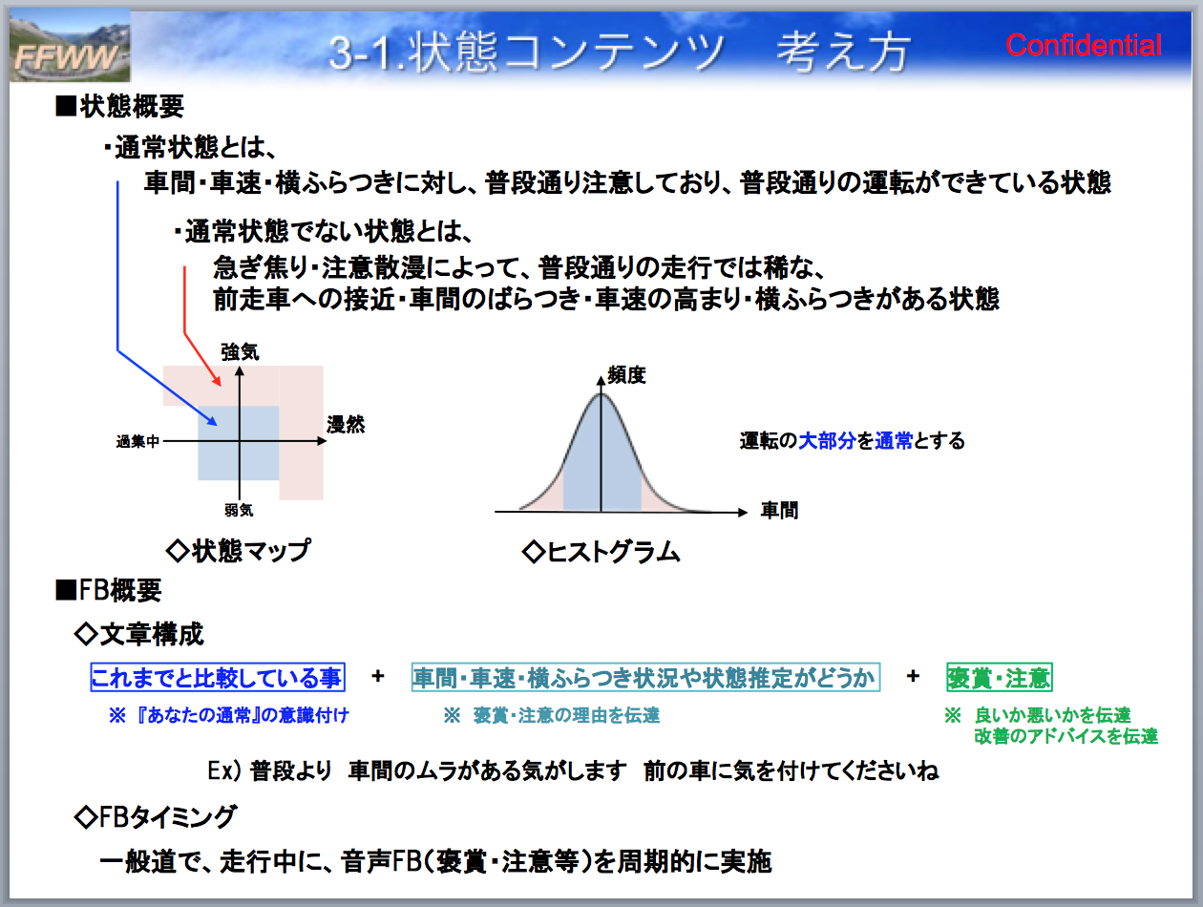
アドバイス内容
アドバイス内容は、音声F/B HMIの仕組みを活用する

Slide 18
2つのモード
２つのモードを用意し、ドライバーが選択できるようにする
ドライブモード
トレーニングモード
ドライバーの状態を判定して トレーナーが発話するモード。
特に合格・不合格といった概念は無い
ドライブモードの発話はそのままに、さらにカリキュラムが決められたステージを順に達成していく、ゲーム要素のあるモード

Slide 19
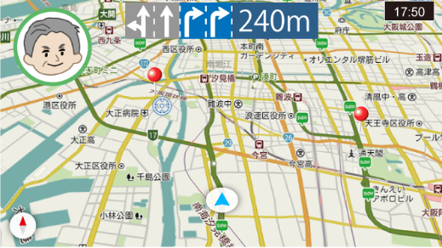
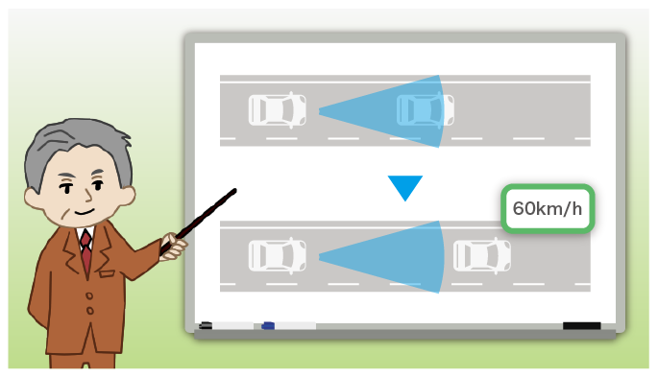
ドライブモード 画面イメージ
運転中、通常画面
【音声】 その調子で！
数秒で戻る
【音声】 人間の反射神経でも、
それに車が対応するまで
0.2秒かかりますからね
ワンポイントコーチング
状況に応じて
カットイン

Slide 20
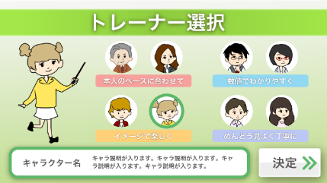
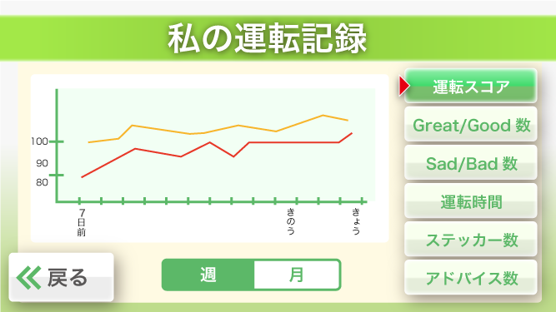
ドライブモード 画面イメージ
トレーナー選択画面
これまでの運転記録の画面

Slide 21
判定と発話のロジック（ドライブモード）
前提 ： 状態が良い時、30%の確率で雑談に、70%の確率でフィードバックになる
状態が悪い[漫然]の時、15%の確率で雑談、85%の確率でフィードバックになる
タイミング： 状態が判定された際
発話内容 ： 発話内容(1) = A + B + D + E 発話内容(2) = D + B + E （ランダムでいずれかを決定）
[フィードバック]
A = 感嘆詞からランダムで1つ抽出
B = 褒賞からランダムで1つ抽出。ただし、Aが（なし）だった場合は、Bも（なし）にならないようにする
C = 比較からランダムで1つ抽出
D = 状況、状態からランダムで1つ抽出
D = ●のうち１つをランダムで選択し、そこにCを組み込む
E = 感想からランダムで1つ抽出
D,Eの中に△があればそこに「ね」を組み込む。△が無ければ▲のうち1つを抽出し、そこに「ね」を組み込む
[雑談]
天気予報データをもとに、1つ抽出

Slide 22
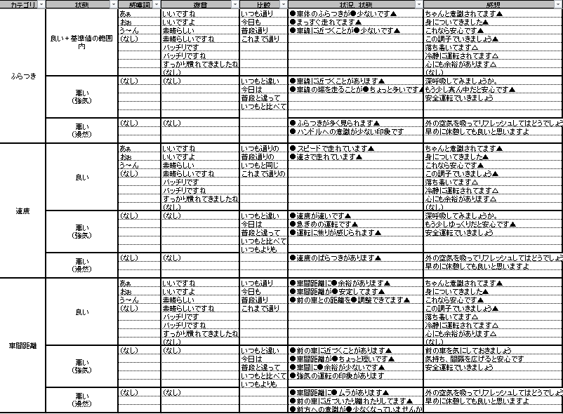
判定と発話のロジック（ドライブモード）
発話対応表（抜粋）

Slide 23
2つのモード
２つのモードを用意し、ドライバーが選択できるようにする
ドライブモード
トレーニングモード
ドライバーの状態を判定して トレーナーが発話するモード。
特に合格・不合格といった概念は無い
ドライブモードの発話はそのままに、さらにカリキュラムが決められたステージを順に達成していく、ゲーム要素のあるモード

Slide 24
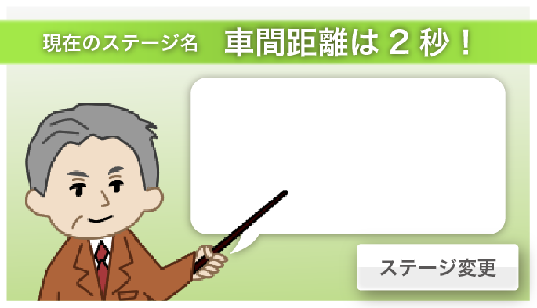
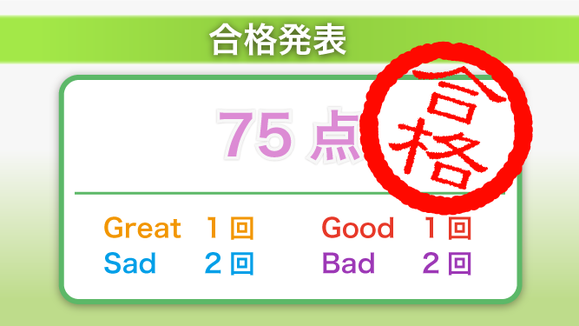
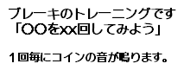
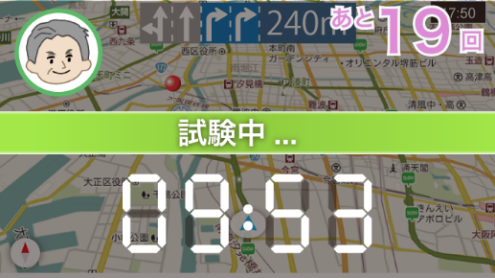
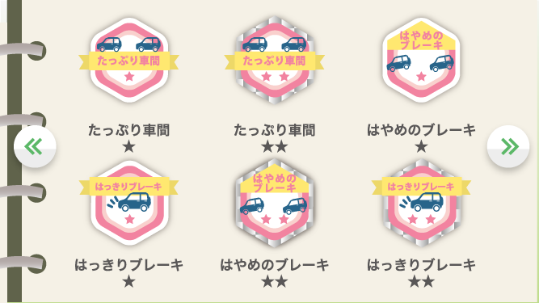
トレーニングモード 画面イメージ
ステージ開始画面
ステージ結果画面
試験中の画面
ステッカーリスト

Slide 25

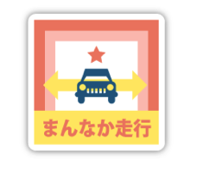


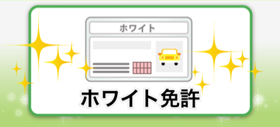
トレーニングモード
コーチングのポイントごとに細かくステージを設定
一定ステージを達成するごとに免許証試験を実施
ステージ１
車間距離 技能Lvを1に
達成すると
ステッカーをGET
TTC 技能Lvを1に
達成すると
ステッカーをGET
ステージ2
ステージ3
車間時間 技能Lvを2に
達成すると
ステッカーをGET
ステージ4
TTC 技能Lvを2に
達成すると
ステッカーをGET
免許証試験
合格すると
ステッカーをGET
このサイクルを繰り返して進行

Slide 26
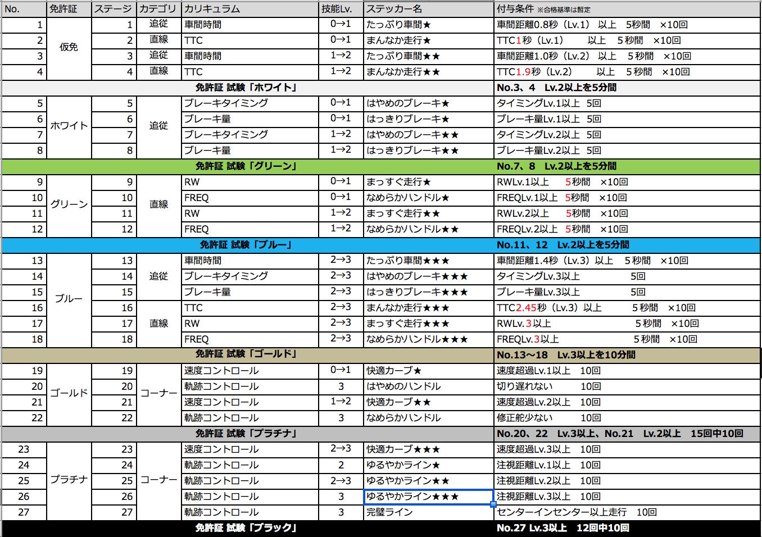
トレーニングモード
巧拙の要素である「追従」「直進」「コーナー」を元に
難易度ごとにカリキュラムを設定
ステージ / 試験と達成条件

Slide 27
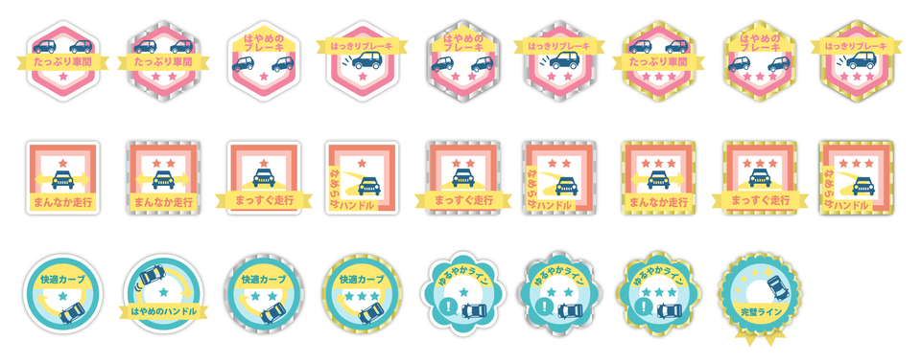
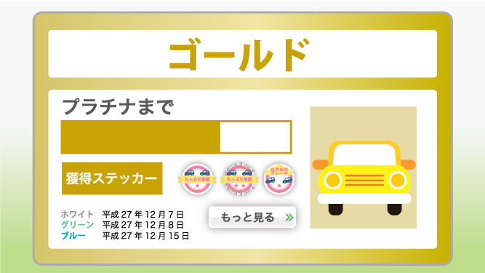
ステージ達成で取得できるステッカー、免許証
ステッカー
免許証
仮免
ホワイト
グリーン
ブルー
ゴールド
プラチナ

Slide 28
実際にアプリを使ったイメージ
～ストーリーボード～

Slide 29

地方都市在住25歳 男性 社会人になる直前の22歳の時に運転免許証を取得。運転歴は3年。 通勤で自宅から毎日30分(往復60分)の所にある会社に通っている。 休日は30分～1時間かけて郊外のショッピングモールや友だちや彼女の家に遊びに行くこともある。 まだ実家暮らしで両親を乗せて運転することもある。
毎日、運転しているので、普通に運転が出来ると思っているが、この間のデートで彼女が酔ってしまい、少し反省している。

Slide 30

初回起動
今日は休日。 最近は彼女を乗せることがあるので、少し運転を上手くなりたい！
お昼にショッピングモールへ買い物に行くので このアプリを使ってみようかな。

Slide 31




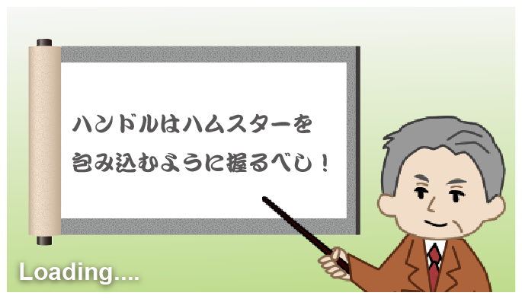
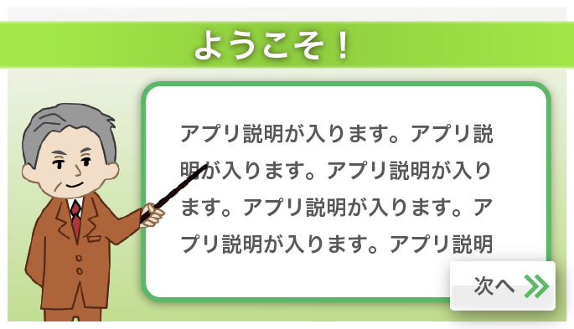
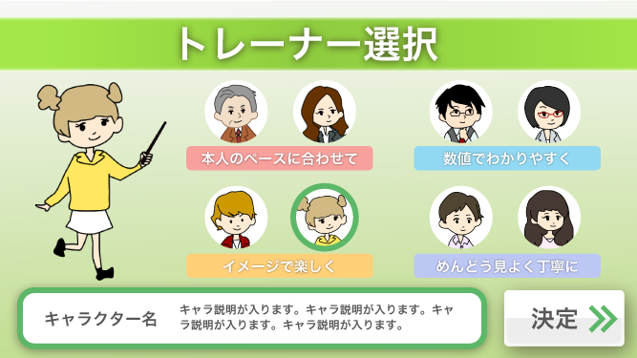
今日は休日。 最近は彼女を乗せることがあるので、少し運転を上手くなりたい！
お昼にショッピングモールへ買い物に行くので このアプリを使ってみようかな。
初回起動、運転前
【音声】小川愛です。明るく楽しく元気よくがモットーなのー♪ よろしくねー（えへへ♪）
スタート
ローディング
ウェルカム1～2
トレーナー選択
おっ、人がいっぱいいて楽しそう とりあえず、 スタートしてみますかー。
え、ハムスター！？ その発想なかったわーｗｗ
なるほど！「車間距離」や「ブレーキ」を意識するんだね。 へぇ、運転が上達すると 免許証やステッカーが貰えるのかぁ。 クルマの設置は、ダッシュボードに固定するんだね、角度も大事なのかー。
誰にしようかな？ やっぱり女の子かな♪ ふむふむ、教え方の違いがあるのか。 ちゃんと学びたいから貫禄ある人… よし芳賀さんに決めた！！

Slide 32
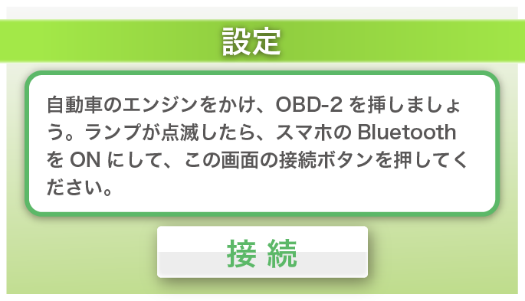
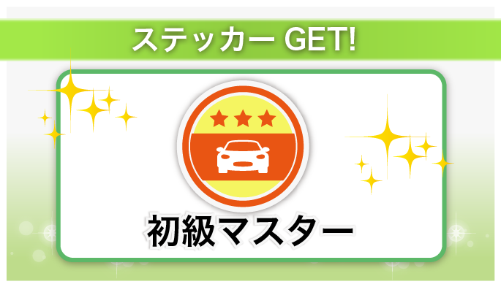








今日は休日。 最近は彼女を乗せることがあるので、少し運転を上手くなりたい！
お昼にショッピングモールへ買い物に行くので このアプリを使ってみようかな。
初回起動、運転前
接続設定
ステッカーGET
接続完了
マップ
よし、OBD2は刺さっている、スマホのBluetoothはONになっている。「レッツ接続！」
！！ なんかステッカーが貰えた！ ちゃんと接続されたんだね
早速、運転するんだね。 どんなかんじなんだろう？ （ドキドキ）
それでは出発！
車内設置完了
スマホは横にして ダッシュボードに付ける。 こんなかんじかな？

Slide 33



今日は休日。 最近は彼女を乗せることがあるので、少し運転を上手くなりたい！
お昼にショッピングモールへ買い物に行くので このアプリを使ってみようかな。
初回起動、運転中
【音声】 近づいてますよ！(即時)
【音声】
OK！この距離です！
【音声】 いい調子ですね！
マップ(運転中)
マップ(運転中)
マップ(運転中)
え！これが近いのか！ いつもこんなもんだと思ってた。。
この距離でOKってことか。
そろそろ目的地だ
OFF♪

Slide 34



今日は休日。 最近は彼女を乗せることがあるので、少し運転を上手くなりたい！
お昼にショッピングモールへ買い物に行くので このアプリを使ってみようかな。
初回起動、運転後
今回の評価
免許証GET
チュートリアル終了
♪
♪
ほほぉ、75点か。
点数が出るんだね
！？ 仮免が貰えた！
ふむふむ。こんなかんじで 進んでいくのね。

Slide 35
2回目
さて、今日は運転トレーニングしよう！

Slide 36



さて、今日は運転トレーニングしよう！
2回目、運転前
スタート (トレーニングモードが拡張）
接続設定
ローディング
マップ
今日はトレーニングを やってみよう～♪
相変わらずおもろいなｗｗ
よし、OBD2は刺さっている、スマホのBluetoothはONになっている。「レッツ接続！」
さて、準備OK！ 出発するぞ！

Slide 37


さて、今日は運転トレーニングしよう！
2回目、運転中
【音声】 その調子で！
【音声】 人間の反射神経でも、それに車が対応するまで0.2秒かかりますからね
今回の目標
カットイン
運転中
♪
ブレーキのトレーニングか。
意識してやってみるか。
それでは出発！
おっ！1コインゲット～♪
この感覚か、ふむふむ。
ふむふむ、 車間は多く開けたほうが 良さそうだな。
というのを繰り返す。

Slide 38


さて、今日は運転トレーニングしよう！
2回目、運転後
今回の評価
次の目標まで
ステッカーGET
♪
OFF♪
75点か、また同じだなー。
これだけ達成できたんだ！？
次もがんばろっと。
ステッカーが貰えた。
というのを繰り返し
次は昇格試験という
所に辿り着いた。

Slide 39
3回目以降
よし、今回は試験だ。
がんばるぞー。

Slide 40


よし、今回は試験だ。がんばるぞー！
3回目、運転中
【音声】 その調子で！
マップ
今回の目標
カットイン
♪
さて、準備OK！ 出発するぞ！
今日はブレーキか。
意識してみよう。
それでは出発！
よしよし。
というのを繰り返す。

Slide 41


よし、今回は試験だ。がんばるぞー！
3回目、運転後
今回の評価
免許証GET
トレーナー変更推奨
♪
♪
キャラ
OFF♪
やったーー！
合格だーーー！
おおお！仮免から ホワイト免許証になったぞ！
そんなこと言うなよ、芳賀さん。 続けるに決っているじゃないか！

Slide 42
機能一覧、画面遷移、イメージ

Slide 43
機能一覧

Slide 44
画面遷移 トレーニングモード
スタート2 (ドライブモード、トレーニングモード)
接続設定
接続完了
マップ (トレーニング)
達成目標
マップ (運転中)
今回の評価
ステッカー GET
次の目標まで
変更希望時
ステージ変更
マップ (フィードバック)
マップ (具体的なアドバイス)
ステッカー GET
運転中
※その他の遷移については別紙参照

Slide 45
画面遷移 非運転時
スタート2 (ドライブモード、トレーニングモード)
接続設定
接続完了
画面内グラフ切替
私の運転記録 (Great/Good数)
私の運転記録 (Sad/Bad数)
私の運転記録 (運転時間)
マップ (メニュー)
私の運転記録 (運転スコア) 標準は週表示 月表示切替あり
私の運転記録 (ステッカー数)
私の運転記録 (アドバイス数)
私の免許証
ステッカー 一覧
ステッカー 詳細 (入手済)
ステッカー 詳細 (未入手)
接続設定
接続完了
アイコン選択
アイコン変更完了
トレーナー 選択
写真アップロード
※その他の遷移については別紙参照

Slide 46






















画面一覧(1)
スタート1
スタート2
ローディング
ウェルカム1
ウェルカム2
ステッカーGET (接続完了)
ステッカーGET (初ドライブ)
接続完了
トレーナー選択
接続設定
マップ (ドライブ)
マップ (トレーニング)
マップ (試験)
マップ (メニュー)
カットイン
マップ：運転中 (フィードバック@喜び)
マップ：運転中 (フィードバック@焦り)
マップ：運転中 (具体的なアドバイス)
マップ：運転中 (試験中)
トレーナー変更推奨
キャラ

Slide 47


























画面一覧(2)
達成目標
達成目標(試験)
ステージ変更
今回の評価
今回の評価(試験)
ステッカー詳細 (入手済)
ステッカー詳細 (未入手)
アイコン設定
次の目標まで
ステッカー一覧
アイコン設定
私の運転記録 (運転スコア：週)
私の運転記録 (運転スコア：月)
私の運転記録 (Great/Good数：月)
私の免許証
免許証GET(7種類)
トレーナー別(8種類)

Slide 48

画面一覧(3)
その他のステッカー種類

Slide 49


